Slide 1


Sistema de Gestión de Procesos
Proyecto de Estructura de Datos

Slide 2




Equipo 01:
PENADILLO GONZALES GILMER ANTONNY
CAPANI PAITAN BRAYAN RONALDO
IZARRA
FLORES JEWILSON JENKENS
ANTEZANA ALONZO ALEXANDRA DAYANA

Slide 3

Descripción
“Nuestro sistema simula el funcionamiento básico de un sistema operativo.
Implementamos tres componentes clave usando estructuras dinámicas:
Un gestor de procesos con lista enlazada
Un planificador de CPU con cola de prioridad
Y un gestor de memoria con una pila.
Todos estos módulos fueron programados manualmente usando punteros, sin usar librerías como STL.”

Slide 4
Objetivos
El objetivo de desarrollar un sistema de gestión de procesos en C++ busca reforzar, de forma práctica, el aprendizaje de cómo funcionan internamente los sistemas operativos. Al implementar manualmente estructuras de datos dinámicas como listas enlazadas, colas de prioridad y pilas, se fortalecen habilidades fundamentales como el manejo de punteros y la memoria dinámica. Además, simular estos procesos sin usar librerías estándar permite una comprensión más profunda del control de recursos, acercando la experiencia a entornos reales de desarrollo.

Slide 5
📊 Tabla comparativa:
Estructura
Usada para
Funciones
Lista enlazada
Procesos
Insertar, buscar, eliminar
Cola de prioridad
CPU
Encolar, desencolar
Pila
Memoria
Push, pop
“Todas estas estructuras fueron programadas sin librerías, manipulando nodos enlazados directamente.”

Slide 6
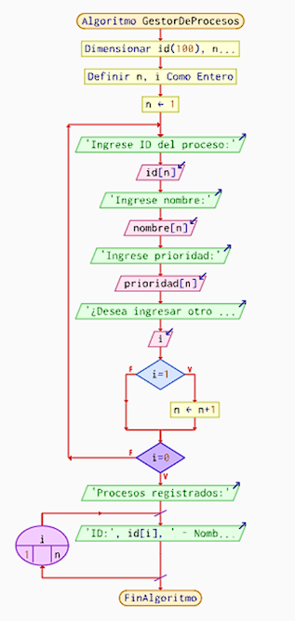
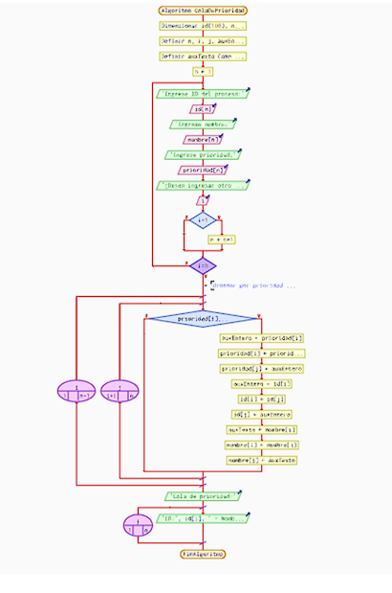
v
Diagramas de Flujo
“Estos diagramas reflejan cómo se gestionan internamente las operaciones. Usamos lógica condicional y repetitiva para validar, buscar e insertar de manera segura.”
Gestor de procesos
Cola De Prioridad

Slide 7
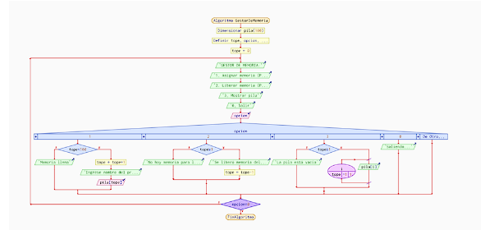
Diagramas de Flujo
Gestor de memoria

Slide 8

Funcionalidades Principales:
🔸 Menú interactivo por consola
🔸 Validaciones de entrada
🔸 Persistencia con archivo .txt
“El usuario interactúa con el sistema mediante un menú por consola. Toda la información se guarda en un archivo para asegurar continuidad.”

Slide 9
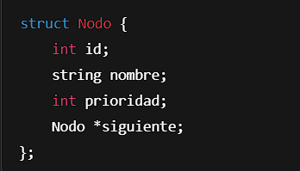
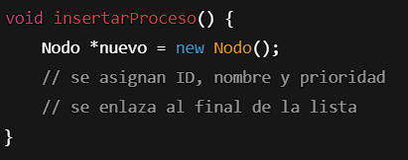

Lista de Procesos (Gestión básica)
Funcionalidad: insertar, buscar, eliminar, modificar prioridad
“Cada proceso es un nodo con ID, nombre y prioridad. Se guarda en una lista enlazada para facilitar búsquedas y modificaciones.”

Slide 10
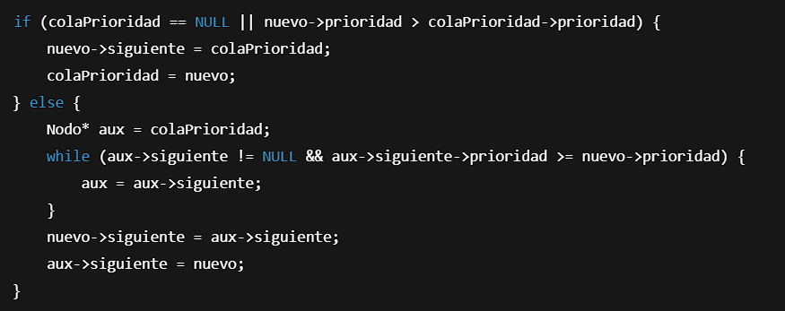
Planificación de CPU (Cola de prioridad)
Funcionalidad: encolar y ejecutar procesos por prioridad
“Los procesos se encolan según prioridad. El sistema ejecuta primero los más importantes.”

Slide 11
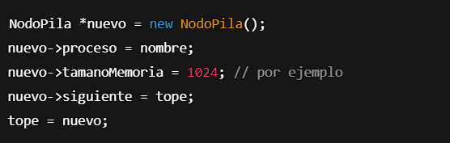
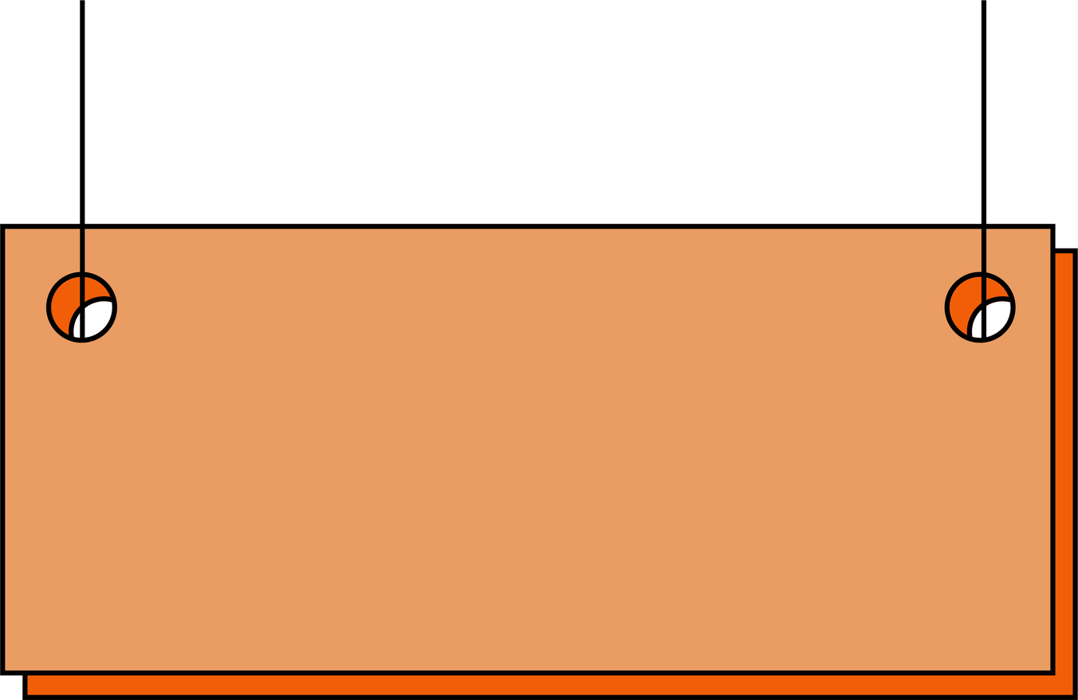
Gestión de Memoria (Pila)
💾 Funcionalidad: push (asignar), pop (liberar)
“Cada vez que un proceso usa memoria, se ‘apila’ con su nombre y cantidad de memoria. El último en entrar es el primero en liberarse.”

Slide 12
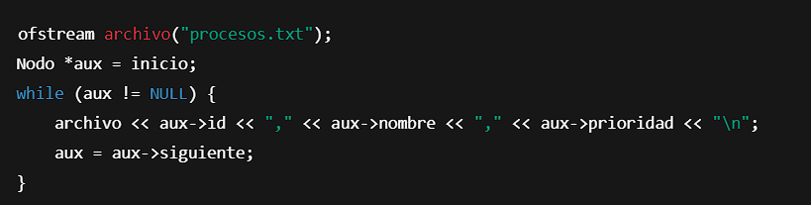
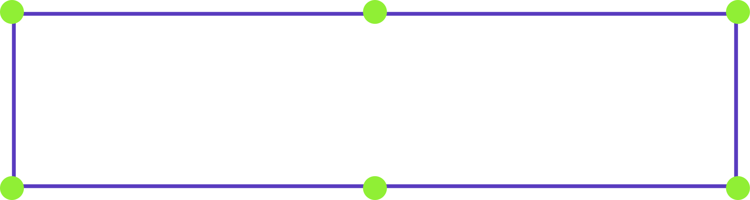
Guardado y carga (persistencia .txt)
📂 Funcionalidad: guarda procesos registrados
“Todo lo que el usuario hace se guarda automáticamente en un archivo de texto para que no se pierda al cerrar el programa.”

Slide 13
“Aquí pueden ver cómo se define cada estructura y cómo se enlazan los datos mediante punteros. La cola de prioridad ordena automáticamente los procesos según su prioridad.”
Fragmentos de Código Explicados
Usa bloques pequeños:
struct Nodo
insertarProceso()
encolarProceso()
pushMemoria()
“Aquí pueden ver cómo se define cada estructura y cómo se enlazan los datos mediante punteros. La cola de prioridad ordena automáticamente los procesos según su prioridad.”

Slide 14


Conclusiones
✔ Aprendimos a implementar estructuras dinámicas
✔ Simulamos una CPU y memoria básica
✔ Mejoramos la colaboración y uso de herramientas digitales
“Este proyecto nos permitió llevar la teoría a la práctica, y reforzó el uso de estructuras como herramientas para resolver problemas reales.”

Slide 15


GRACIAS

